Slide 1

1
Money Smart for Young People
Grades 9-12
Lesson 9: Easy As Pi

Slide 2
Easy as Pi
30
3.14159265358979323846264338327950288419716939937510582097494459230781640628620899862803482534211706798214808651328230664709
384460955058223172535940812848111745028410270193852110555964462294895493038196442881097566593344612847564823378678316527120
190914564856692346034861045432664821339360726024914127372458700660631558817488152092096282925409171536436789259036001133053
054882046652138414695194151160943305727036575959195309218611738193261179310511854807446237996274956735188575272489122793818
301194912983367336244065664308602139494639522473719070217986094370277053921717629317675238467481846766940513200056812714526
356082778577134275778960917363717872146844090122495343014654958537105079227968925892354201995611212902196086403441815981362
977477130996051870721134999999837297804995105973173281609631859502445945534690830264252230825334468503526193118817101000313
783875288658753320838142061717766914730359825349042875546873115956286388235378759375195778185778053217122680661300192787661
119590921642019893809525720106548586327886593615338182796823030195203530185296899577362259941389124972177528347913151557485
724245415069595082953311686172785588907509838175463746493931925506040092770167113900984882401285836160356370766010471018194
295559619894676783744944825537977472684710404753464620804668425906949129331367702898915210475216205696602405803815019351125
338243003558764024749647326391419927260426992279678235478163600934172164121992458631503028618297455570674983850549458858692
699569092721079750930295532116534498720275596023648066549911988183479775356636980742654252786255181841757467289097777279380
008164706001614524919217321721477235014144197356854816136115735255213347574184946843852332390739414333454776241686251898356
948556209921922218427255025425688767179049460165346680498862723279178608578438382796797668145410095388378636095068006422512
520511739298489608412848862694560424196528502221066118630674427862203919494504712371378696095636437191728746776465757396241
389086583264599581339047802759009946576407895126946839835259570982582262052248940772671947826848260147699090264013639443745
530506820349625245174939965143142980919065925093722169646151570985838741059788595977297549893016175392846813826868386894277
415599185592524595395943104997252468084598727364469584865383673622262609912460805124388439045124413654976278079771569143599
770012961608944169486855584840635342207222582848864815845602850601684273945226746767889525213852254995466672782398645659611
635488623057745649803559363456817432411251507606947945109659609402522887971089314566913686722874894056010150330861792868092
087476091782493858900971490967598526136554978189312978482168299894872265880485756401427047755513237964145152374623436454285
844479526586782105114135473573952311342716610213596953623144295248493718711014576540359027993440374200731057853906219838744
780847848968332144571386875194350643021845319104848100537061468067491927819119793995206141966342875444064374512371819217999
839101591956181467514269123974894090718649423196156794520809514655022523160388193014209376213785595663893778708303906979207
734672218256259966150142150306803844773454920260541466592520149744285073251866600213243408819071048633173464965145390579626
856100550810665879699816357473638405257145910289706414011097120628043903975951567715770042033786993600723055876317635942187
312514712053292819182618612586732157919841484882916447060957527069572209175671167229109816909152801735067127485832228718352
093539657251210835791513698820914442100675103346711031412671113699086585163983150197016515116851714376576183515565088490998
985998238734552833163550764791853589322618548963213293308985706420467525907091548141654985946163718027098199430992448895757
128289059232332609729971208443357326548938239119325974636673058360414281388303203824903758985243744170291327656180937734440
307074692112019130203303801976211011004492932151608424448596376698389522868478312355265821314495768572624334418930396864262
434107732269780280731891544110104468232527162010526522721116603966655730925471105578537634668206531098965269186205647693125
705863566201855810072936065987648611791045334885034611365768675324944166803962657978771855608455296541266540853061434443185
867697514566140680070023787765913440171274947042056223053899456131407112700040785473326993908145466464588079727082668306343
285878569830523580893306575740679545716377525420211495576158140025012622859413021647155097925923099079654737612551765675135
751782966645477917450112996148903046399471329621073404375189573596145890193897131117904297828564750320319869151402870808599
048010941214722131794764777262241425485454033215718530614228813758504306332175182979866223717215916077166925474873898665494
945011465406284336639379003976926567214638530673609657120918076383271664162748888007869256029022847210403172118608204190004
229661711963779213375751149595

Slide 3
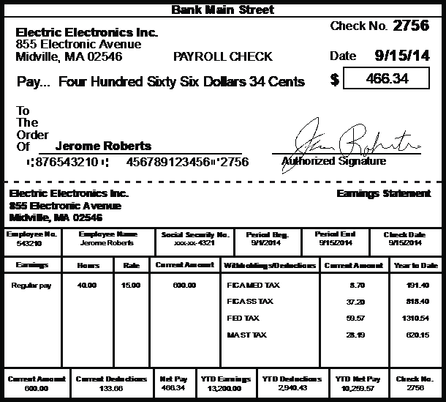
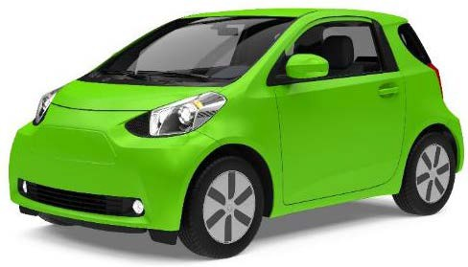
Financial Ratios
31
Debt-to-Income:
monthly debt divided by monthly gross income
÷
Vehicle Loan
Gross income

Slide 4

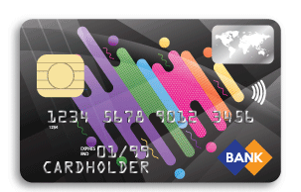
Financial Ratios
33
Debt-to-Limits:
credit debt divided by credit limit
÷

